Slide 2
Achille ed Yvette ci accolgono

Slide 3
CLAUDIA

Slide 4
Le ragazze fanno festa al nostro arrivo

Slide 5
Eccoci siamo noi

Slide 6
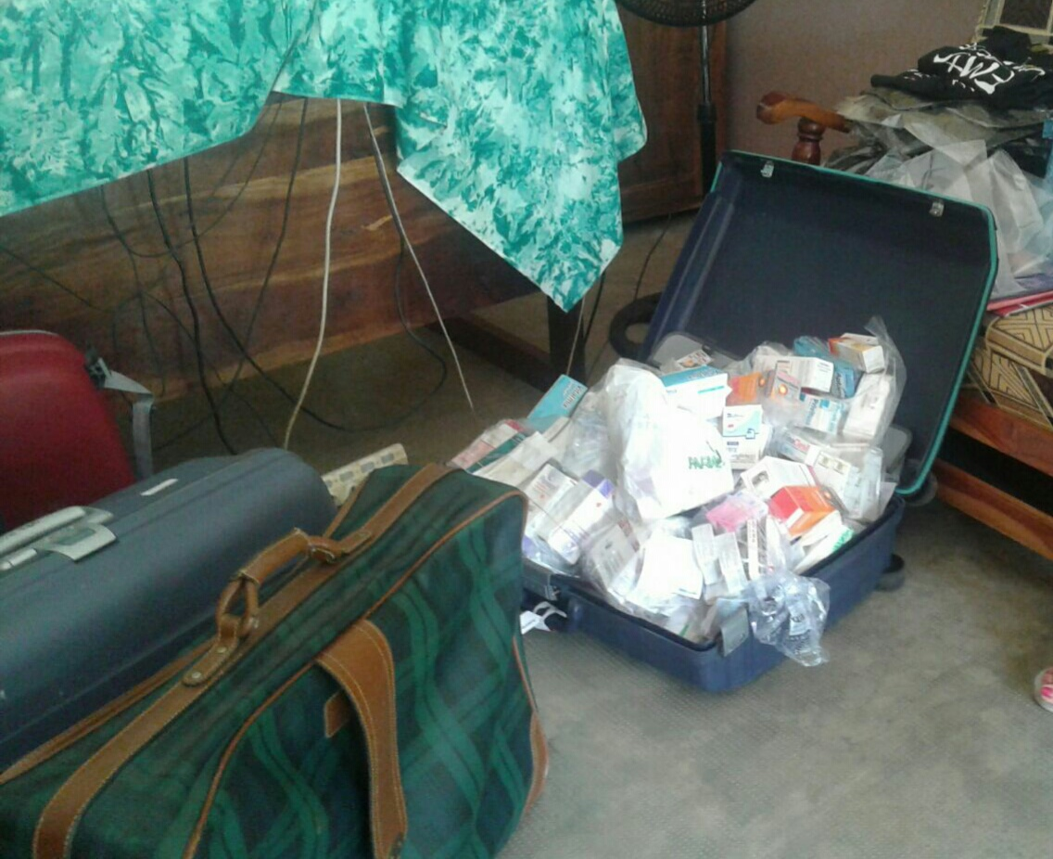
Le valigie con medicine, spazzolini, dentifrici, mutandine , matite, pastelli ……. tutti i vostri regali

Slide 7
Cristina distribuisce i braccialetti

Slide 8
Tutte in fila per ricevere i vostri doni

Slide 9
Distribuzione delle caramelle!!!

Slide 10
Questa e’ la realtà intorno al centro

Slide 11
Questo e’ il Centro Claudia

Slide 12
La pianta del centro Claudia

Slide 13
Il regolamento del CENTRO

Slide 14
I bagni

Slide 15
Ci laviamo i denti

Slide 16
Scuola

Slide 17
Lezione di francese

Slide 18
Le spezie per preparare il pranzo

Slide 19
La cucina

Slide 20
Sala da pranzo

Slide 21
Si riordina dopo il pranzo

Slide 22
Si lavano le stoviglie

Slide 23
Sonnellino pomeridiano

Slide 24
Atelier di tessitura

Slide 25
Tessuti finiti

Slide 26
Le ragazze imparano in fretta

Slide 27
Lavoro al telaio

Slide 28
Atelier di bigiotteria

Slide 29
Scuola e lavoro

Slide 30
I gioielli che realizziamo

Slide 31
Atelier di cucito

Slide 32
La maestra spiega

Slide 33
Il ferro da stiro a carbonella

Slide 34
Atelier di parrucchiere

Slide 35
Esercitazioni sulle testine

Slide 36
Gli orticelli

Slide 37
Le nuove piantine di ananas

Slide 38
Il pozzo dopo il restauro

Slide 39
Canti e balli per gli amici di Qui le Stelle

Slide 40
Il gioco del tappo

Slide 41
Pallacanestro beninese

Slide 42
A nanna

Slide 43
In visita alle ex alunne

Slide 44
La delegazione nell’atelier di Lucienne

Slide 45
Ciao amici di Qui le Stelle. Grazie

Slide 46
Le poulet bicyclette

